Slide 1
Réunion des correspondants de l’ADAS 76 du 18 Novembre 2016

Slide 2
Sommaires
présentation de l’ADAS 76
situation sur les adhésions,
constitution des dossiers,
présentation des offres CSF par un représentant,
nouveautés pour 2017,
souhaits divers pour l’année 2017 et les années à venir

Slide 3
LES MEMBRES DE l’ADAS 76

Slide 4
Le Conseil d’Administration

Slide 5
Les employés de l’ADAS
Mr Julien LAROCHE
Responsable Administratif et comptable de l’ADAS 76
Relation entre les collectivités et l’ ADAS
Traitements des prestations…
Evolution vers la prospection
Mme Anaïs
LHOMME
Administrative de l’ADAS 76
Réalisation de manuel de procédure
Relation entre les collectivités et l’ ADAS
Traitements des prestations…

Slide 6
Situation sur les adhésions à l’ADAS:

Slide 7
ADHESION 2017
Pour la prochaine année une nouvelle fois les membres du bureau du Conseil d’Administration de l’ADAS 76 ont décidé de ne pas augmenter le prix de la cotisation de l’ADAS 76 ‘est à dire 0.70 %.
En aucun cas, cette cotisation ne pourra être inférieure à la cotisation forfaitaire de 100 € multiplié par le nombre de bénéficiaires.
Pour les retraités, la cotisation sera de 70 € multiplié par le nombre de retraités inscrits dans le cadre ci-dessus.

Slide 8
Convention à l’ADAS 76
Pour toutes les collectivités qui ont leur convention qui arrive à échéance vous devez la renouveler.
Puis par la suite vous devez nous retourner la fiche de liaison pour déterminer le cout de la cotisation pour votre collectivité sur l’année 2017

Slide 9
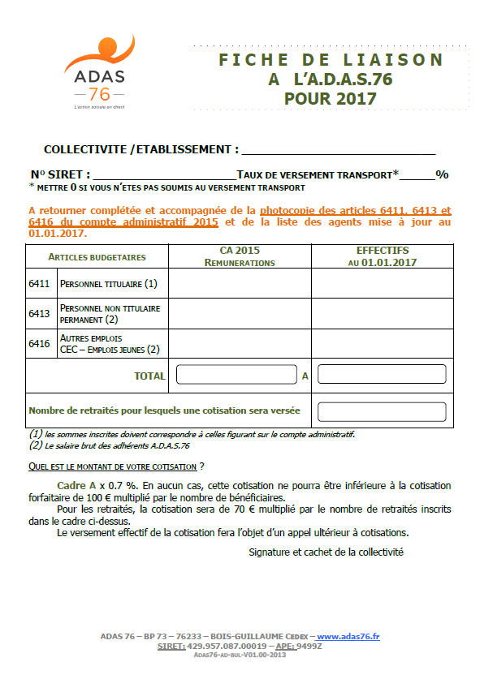
FICHE DE LIAISON
Site internet de l’ADAS 76

Slide 10
Point sur la constitution des dossiers

Slide 11
Pour chacune des aides : il faut fournir : la demande d’aide puis des pièces complémentaires

Slide 12
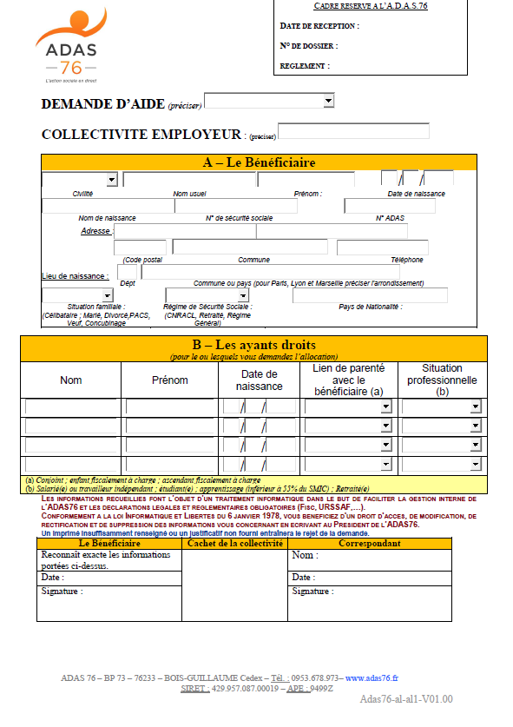
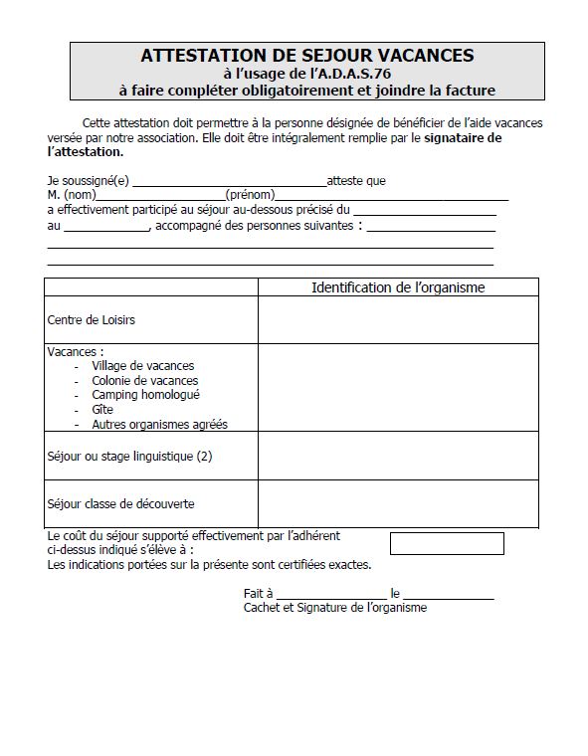
La demande d’aide a remplir
Par exemple:
Etude
Si vacances, centre de loisirs ,classe de découverte ou séjours lingusitique

Slide 13
Nature des aides | Pièces à joindre à la demande
Layette, Adoption | ◻ pour une naissance un extrait d’acte de naissance ◻ pour une adoption, une photocopie du jugement
Mariage | ◻ copie de l’acte de mariage
Décès : Agent, Conjoint ou concubin, Enfant | ◻ extrait d’acte de décès ◻ copie facture pompes funèbres ou indication du nom ◻ copie de l’avis d’imposition N – 2 pour décès de l’enfant fiscalement à charge
Noces d’or et de Diamant | ◻ copie du livret de famille
Médaille d’honneur régionale, départementale et communale argent, vermeil, or | ◻ copie du diplôme
Départ à la retraite | ◻ copie de l’arrêté de mise en retraite ou certificat de l’Autorité Administrative ◻ certificat administratif précisant les dates d’entrée et de sortie de la Fonction Publique Territoriale
Enfant Handicapé | ◻ copie de la carte d’invalidité  copie de l’avis d’imposition ou de non imposition N-2
Tierce Personne Enfant Handicapé | ◻ copie de la décision administrative
Secours Exceptionnel | ◻ copie de l’avis d’imposition ou de non imposition N-2 ◻ une lettre ou un rapport circonstancié visé par l’Autorité Administrative accompagné des pièces justificatives ◻ les ressources et les dépenses actuelles ◻ copie du dernier relevé de compte
Apprentissage | ◻ copie du contrat d'apprentissage précisant le pourcentage de la rémunération, validé par le centre de formation
Etudes secondaires et du 1er degré du secondaire | ◻ certificat de scolarité ◻ copie de l’avis d’imposition ou de non imposition N - 2
Etudes supérieures | ◻ copie du certificat de scolarité ou la carte d’étudiant ◻ copie de l’avis d’imposition ou de non imposition des parents ou de l’enfant N - 2
Garde de jeunes enfants | ◻ copie de l’avis d’imposition ou de non imposition N - 2 ◻ justificatif attestant de la garde de l’enfant à titre onéreux, et faisant apparaître : - la dénomination de la structure d’accueil ou l’identité de l’assistante maternelle agréée, - le nombre de jours de garde, le prix de la journée et la somme versée par la famille
Aide Familiale Aide Ménagère | ◻ facture de l’Association ou de l’organisme employant l’Aide Familiale ou Ménagère ◻ copie de l’avis d’imposition ou non imposition N - 2 Pour l’aide familiale : ◻ certificat médical ou la photocopie de la carte d’invalidité
Stage BAFA | ◻ copie de l’avis d’imposition ou non imposition N - 2 ◻ pièce justificative des dépenses (facture de la session BAFA)
Vacances, séjour linguistique, centre de loisirs, classe de découverte | ◻ copie de l’avis d’imposition ou de non imposition N - 2 ◻ attestation ou facture du séjour
Séjour vacances retraités | ◻ copie de l’avis d’imposition ou de non imposition N - 2 ◻ attestation ou facture du séjour
Culture | ◻ attestation ou facture de l’activité
Plan chèques vacances | ◻ copie de l’avis d’imposition ou de non imposition N – 2

Slide 14
Le règlement d’attribution

Slide 15
Nous avons des demandes plus spécifiques : - Le secours exceptionnel

Slide 16
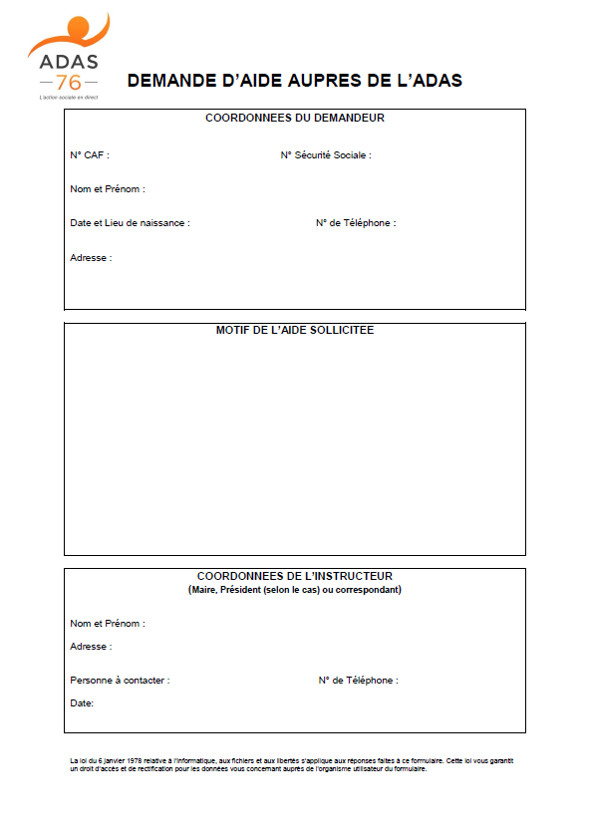
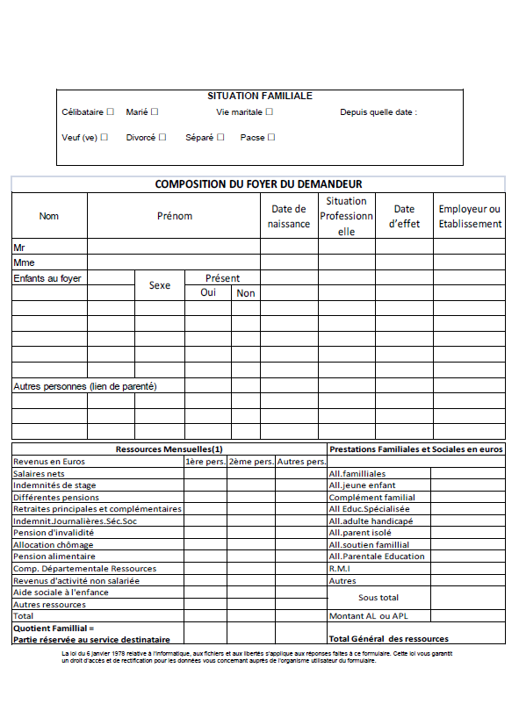
Pour le secours exceptionnel

Slide 17
LA BILLETRIE

Slide 18
Nous avons : - Coupons sport - Chèques lire, disque et culture - Chèques emploi service - Plan chèques vacances

Slide 19
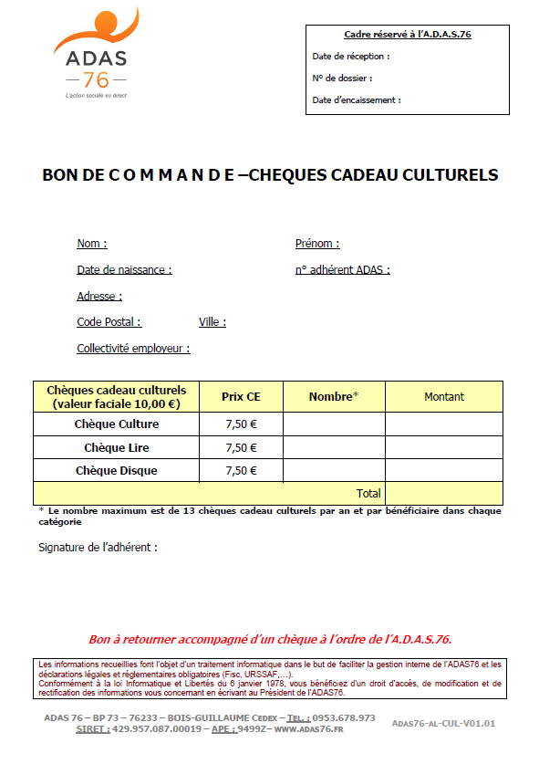
Les Chèques lire, culture et disque
Au maximum 13 par an
Pour chaque catégorie
La demande

Slide 20
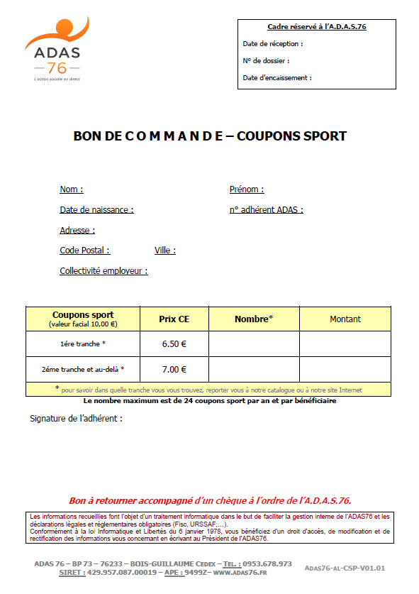
Les Coupons sports
Au maximum 24 par an
Et par Bénéficiaire
La demande
Copie de l’avis d’imposition
ou de non-imposition

Slide 21
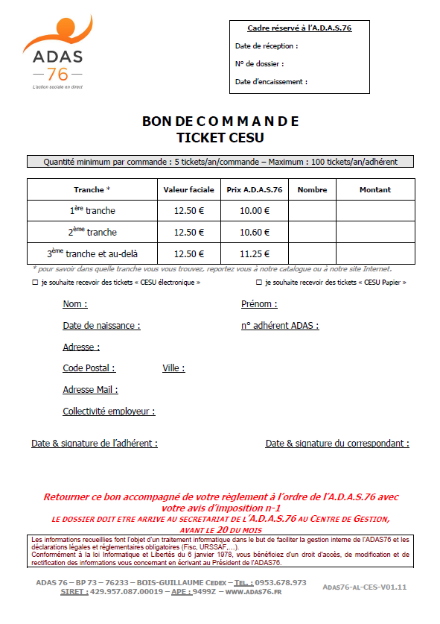
Les CESU
Au maximum 100 par an
Et par Bénéficiaire
La demande
Copie de l’avis d’imposition
ou de non-imposition

Slide 22
Pour le Plan chèque vacances: il faut fournir : la demande d’ouverture du plan chèque
la demande d’ouverture du plan chèque
copie de l’avis d’imposition ou de non-imposition
un RIB

Slide 23
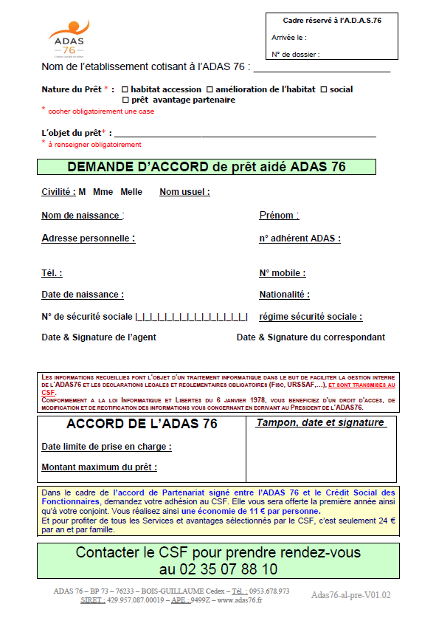
Présentation du Crédit sociale fonctionnaire

Slide 24
Les NOUVEAUTES 2017

Slide 25
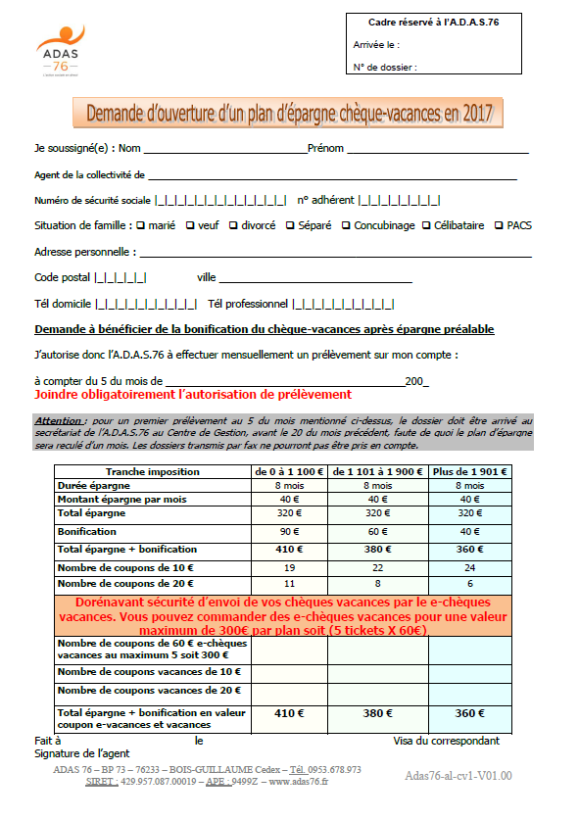
Nouveauté n°1 le plan chèque vacances
La demande

Slide 26
Nouveauté n°2 Changement de tranche : Tranche 1 de 0 à 1200 Tranche 2 de 1201 à 2100 Tranche 3 de 2101 à 3000 Tranche 4 de 3001 à 4000 A partir du 01 janvier 2017 pour les prestations de l’exercice 2017 c'est-à-dire concernant un événement du 1/1/2017 au 31/12/2017.

Slide 27
Nouveauté n°3 Des nouveaux partenaires : - Club Med - Fram Des nouveaux partenaires possible : - Vacances pour tous - Complétude : Soutien Scolaire et garde d’enfant

Slide 28
Nouveauté n°4 Vous allez avoir la possibilité de nous transmettre vos dossiers de demande d’aide par mail.

Slide 29
Vos souhaits pour 2017

